Slide 1
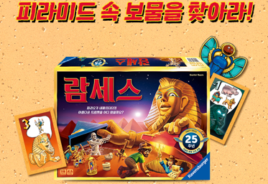



파라오가 깜빡한 보물들을
여러분은 기억할 수 있을까요?
엄청나게 부유한 파라오인 람세스 2세는 자기가 지금까지 모은 크고 작은 보물들을 여러 피라미드 밑에 숨겨 놨습니다.
그런데 아뿔싸! 람세스 2세가 정신이 없던 나머지 자기가 어디에 보물을 묻었는지 잊어버리고 말았네요.
여러분이 두 팔 걷고 나설 차례입니다.
파라오가 보물을 찾을 수 있도록 도와주세요!

Slide 2
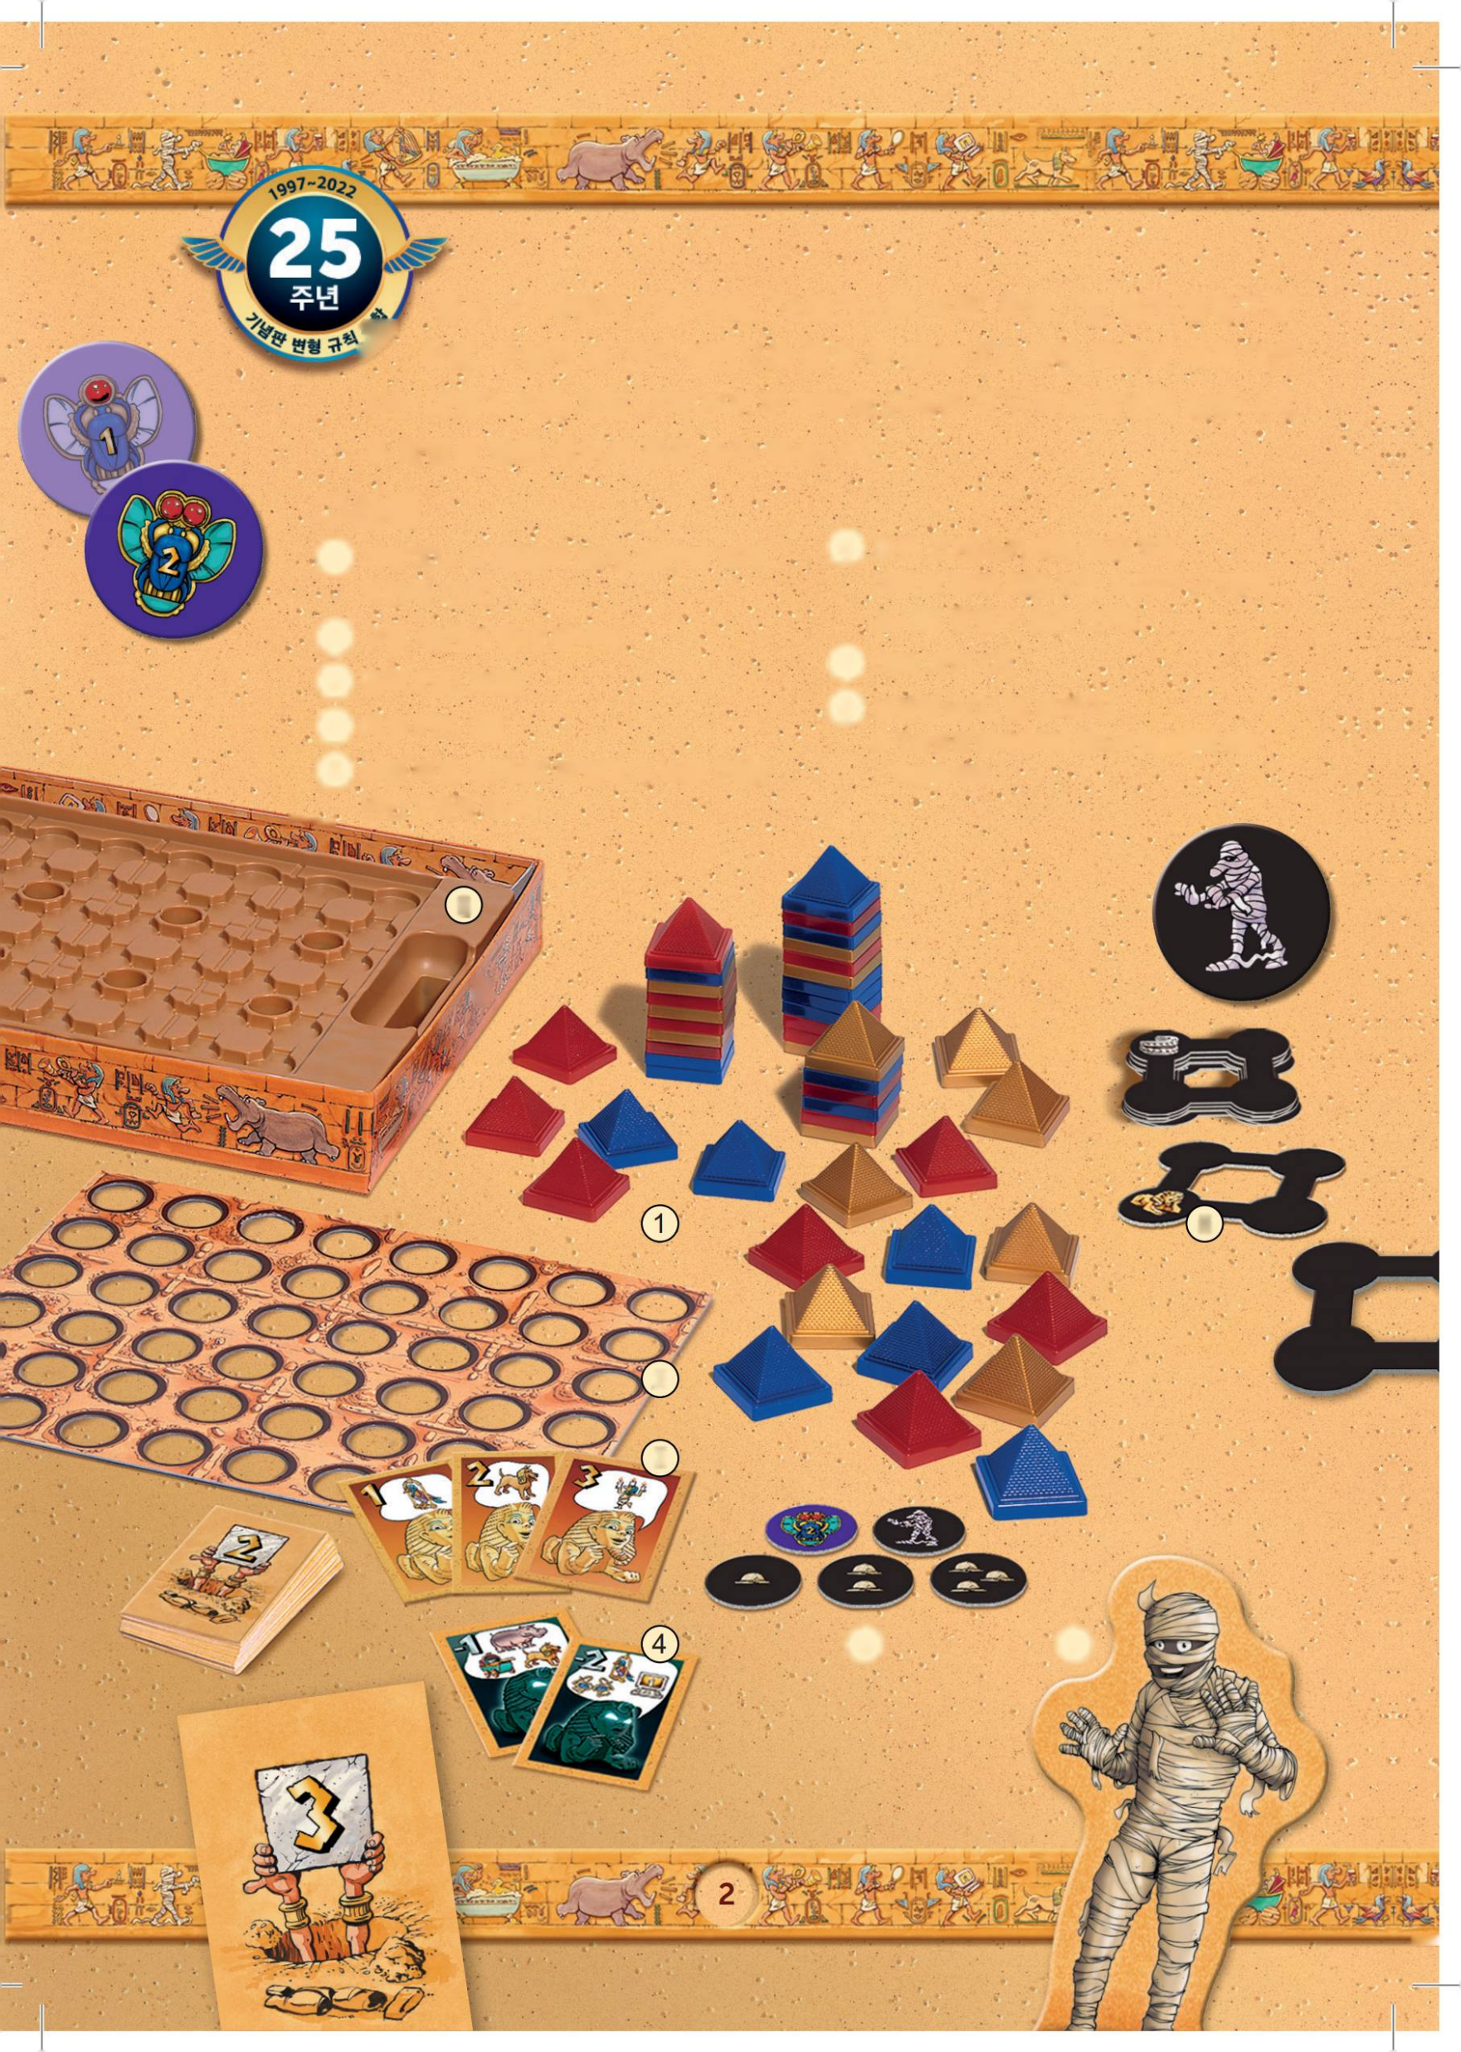
피라미드 47개(금색 16개, 빨간색 16개, 파란색 15개)
구멍 48개가 뚫린 탐색판
탐색 카드 30장
저주 카드 2장
보물타일 12개(각 타일마다 보물 1개와 빈칸 3개씩 표시)
토큰 21개( 스카라베 토큰 5개, 미라의 저주 토큰 3개, 모자가 1~3 개씩 표시된 탐험가 토큰 13개)
미라 마커 1개
보관함(상자 및 트레이)
8
5
2
3
6
7

Slide 3
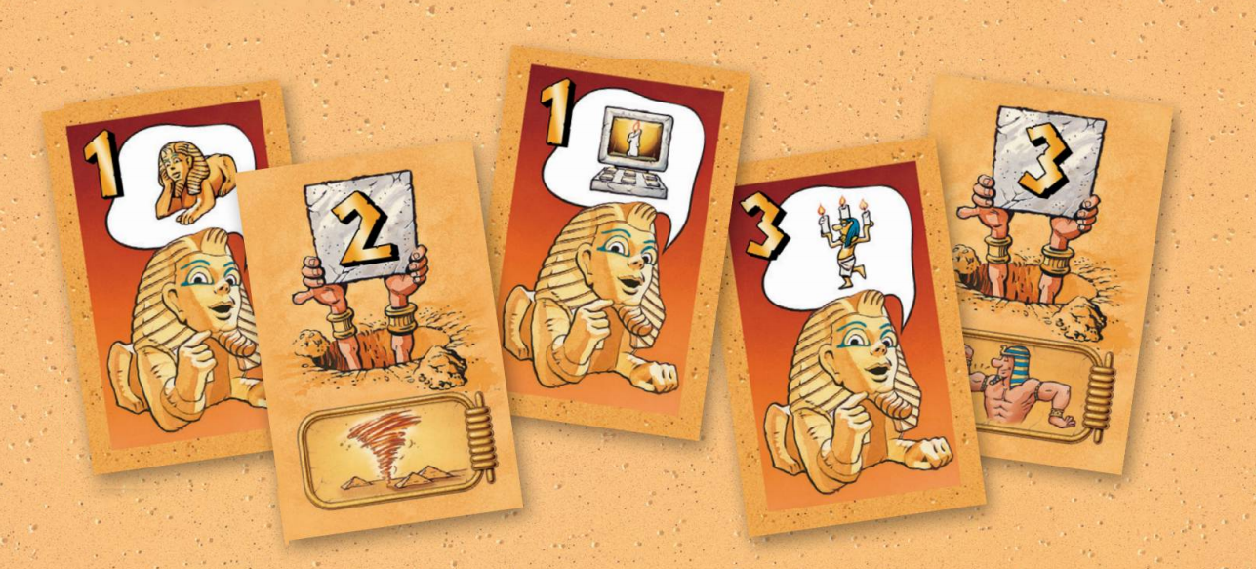
파라오의 보물을 최대한 많이 찾아내세요.
자신의 모은 탐색 카드의 점수가 가장 높은 사람이 게임에서 승리합니다.

Slide 4
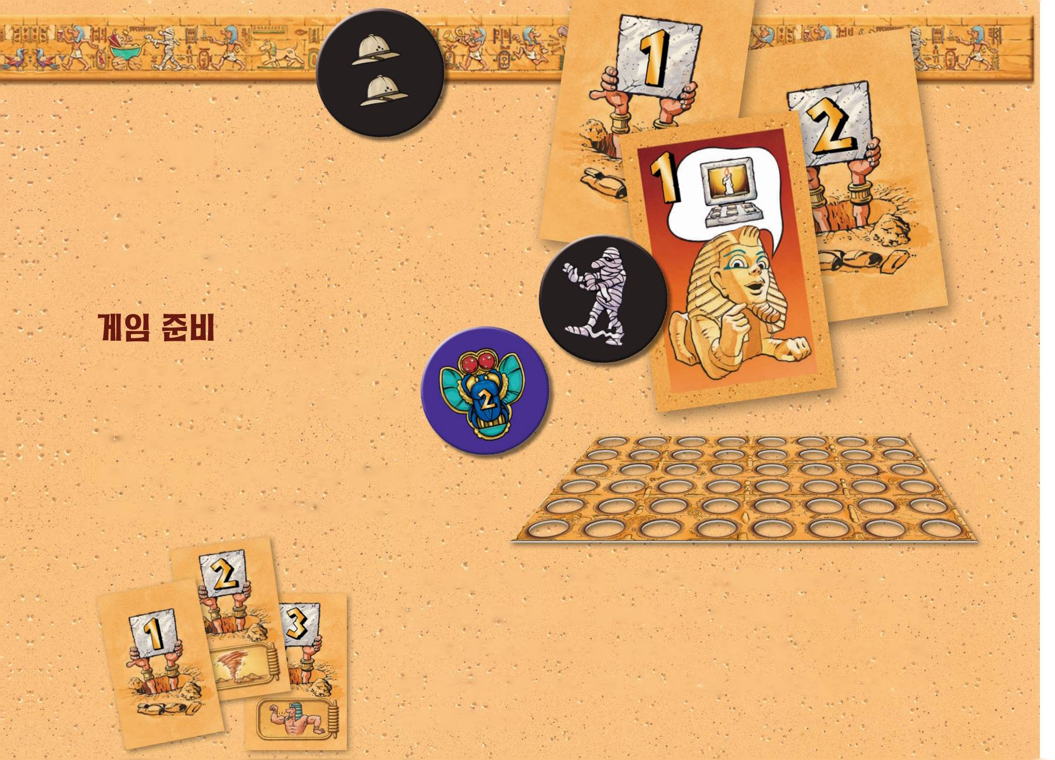




게임을 준비하고 있다면, 펀치보드에서 조심스럽게
보물 타일과 토큰을 분리해주세요.
주의: 오른쪽 그림에 보이는 탐색판은
게임에 필요한 구성물이므로 버리면 안 됩니다.
탐색판

Slide 5
탐색 카드 30장을 뒷면에 적힌 숫자(1번, 2번, 3번)에 따라 분류하고, 이 숫자별로 카드를 따로 섞어 각각 뒷면으로 더미를 만듦
그런 다음, 3번 더미 위에 2번 더미를, 2번 더미 위에 1번 더미를 올려놓아 탐색 카드 더미를 만듦

Slide 6
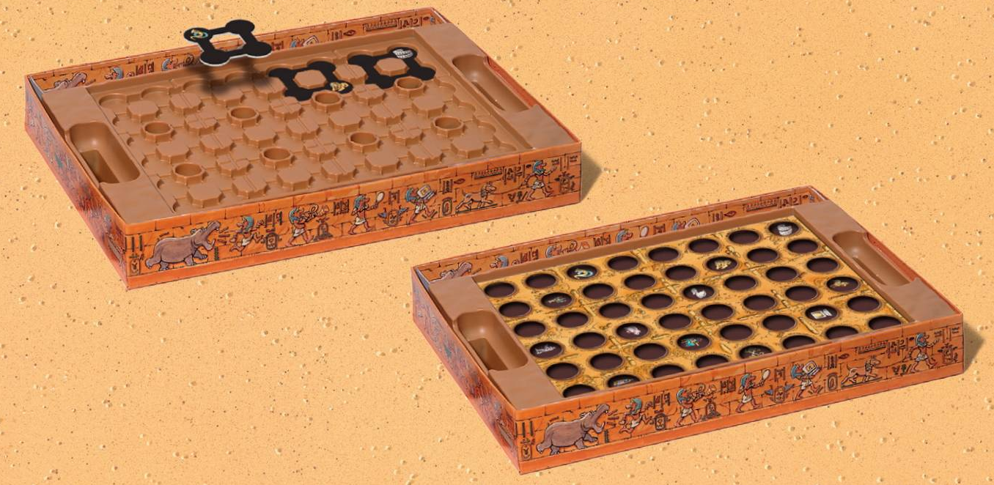
보물 타일 12개를 보물이 보이는 면으로 놓아서 트레이의 빈 칸을 모두 채움
빈 칸을 모두 채우고 나면, 탐색판을 트레이 위에 놓음

Slide 7
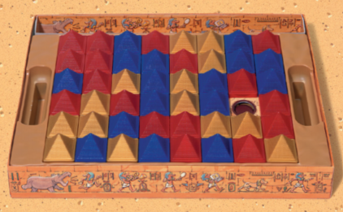
탐색판 위에 피라미드를 색깔에 상관없이 섞어서 올려놓음
피라미드를 밀 수 있도록 아무 칸 하나를 비워 놓음(단, 비워 둔 칸에서 보물이 보이면 안 됨)
*토큰 21개와 저주 카드 2장은 기본 게임에서는 사용하지 않음

Slide 8
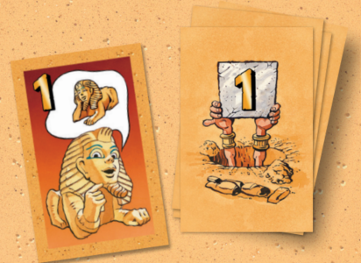
가장 용감한 사람이 시작플레이어가 됨,
이후 시계방향으로 차례가 돌아감
시작 플레이어는 탐색 카드 더미 맨 위에 있는 카드를 모두가
볼 수 있도록 펼쳐서 그 더미 옆에 놓음
펼쳐진 카드에는 찾아야 하는 보물과 점수(1~4점)가 적혀있음

Slide 9




자기 차례 행동
빈칸에 인접한 피라미드 중 딱 한 개를 빈칸으로 밈

Slide 10





자기 차례 행동
빈칸에 인접한 피라미드 중 딱 한 개를 빈칸으로 밈

Slide 11
자기 차례 행동
빈칸에 인접한 피라미드 중 딱 한 개를 빈칸으로 밈
보물이 없는 칸이 들어남
현재 차례인 사람은 다시 인접한 피라미드 1개를 빈칸으로 밈
이번 탐색 카드와 다른 보물이 들어남
차례가 끝남, 다음 사람이 탐색 카드에 표시된 보물 탐색
이번 탐색카드와 같은 보물이 들어남
탐색 성공! 앞면으로 펼쳐진 탐색 카드를 가져와 자기 앞에 뒷면으로 놓음. 차례 종료.
다음 사람은 더미 맨 위에서 새 탐색 카드를 펼치고 차례 진행

Slide 13
피라미드 4개 중 1개에 보물이 있겠죠?

Slide 14
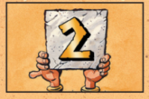
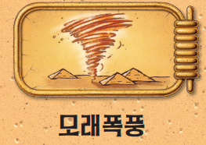
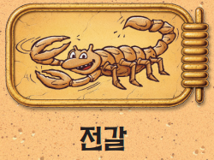
특수 행동
탐색 카드 더미 뒷면 2번 적힌 카드부터 게임 중에 특수 행동이 나타날 수 있음
기호가 있다면 특수 행동을 해결하고 게임 진행
게임 상자를 시계 방향으로 90° 돌림
그런 다음, 더미 맨 위 탐색카드를 펼치고 게임 진행
이번 차례인 사람부터 아무 보물이 들어 날 때까지 차례대로 돌아가며 피라미드를 단 1칸씩 밈.(단, 연이어 밀 수 없음)
보물을 드러낸 사람은 자기가 가진 탐색 카드 1장을 오른쪽 사람에게 줌. 만약 없다면 더미 맨 위에 있는 카드를 가져감. 그런 다음, 더미 맨 위 탐색카드를 펼치고 게임 진행

Slide 15
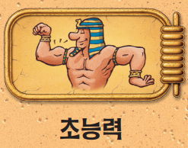
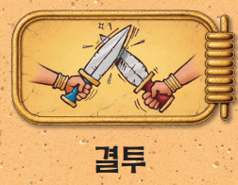
특수 행동
탐색 카드 더미 뒷면 2번 적힌 카드부터 게임 중에 특수 행동이 나타날 수 있음
기호가 있다면 특수 행동을 해결하고 게임 진행
기본 규칙대로 카드를 펼침. 모두에게 초능력이 생김. 한 줄에 있는 피라미드를 몇 개든 한번에 움직일 수 있음. 잘못된 보물이 드러나면 왼쪽사람에게 차례가 넘어감. 누군가 알맞은 보물을 찾으면 초능력 사라짐.
이번 차례인 사람과 그 왼쪽 사람은 결투를 벌임. 두 사람 모두 자기 탐색 카드 중 1장을 자기 옆에 앞면으로 놓음. 보물이 일치하면 안됨. 만약 없다면 탐색 카드 더미 위 2번째 카드를 가져와 자기 앞에 놓음. 기본 규칙에 따라 피라미드를 밀어서 결투 상대의 카드에 표시된 보물이 나타날 때까지 진행. 자기 카드에 표시된 보물이 먼저 드러난 사람이 패배. 이긴 사람은 결투에 사용된 카드 2 장을 가져 감. 그런 다음 더미 맨 위 탐색카드를 펼치고 게임 진행.

Slide 16








초능력은 이렇게 사용해요

Slide 17






초능력은 이렇게 사용해요

Slide 18
누군가 마지막 탐색 카드를 가져오면 끝
각자 자기가 가진 탐색 카드 점수 합이 가장 높은 사람이 승리
동점일 경우 탐색 카드를 더 많이 가진 사람이 승리
그마저 같다면, 함께 승리.
참고
누군가가 카드를 펼쳤을 때, 지금 탐색판에 드러나 있는 것과 같은 보물이 공개된다면
그 탐색 카드를 곧바로 가져오고 차례를 마침
어린이와 게임을 할 경우
모래폭풍을 제외한 나머지 특수 행동은 무시하고 게임 진행

Slide 19
게임 준비 : 트레이 위에 보물 타일 12개를 놓음. 탐색판을 그 위에 놓음. 피라미드 설치,
탐색카드 단계별 덱 만들어 놓기
내 차례에 피라미드를 한 칸씩 밀기
보물이 들어났나요?
아니요
네
인접한 칸으로 피라미드 한 칸 밀기
탐색카드와 같은 보물인가요?
2단계 카드 부터 앞면에서
모래폭풍: 90° 돌리기
초능력: 한 줄에 있는 피라미드를 한번에 움직이기
전갈: 보물이 드러날 때까지 한칸씩 밀기
결투: 상대방 보물 드러날 때까지 한칸씩 밀기
아니요
네
차례 종료
탐색카드 가져
오고 차례 종료
누군가 마지막 탐색 카드를 성공적으로 가져왔을 때 게임이 종료되고 탐색카드 점수가 가장 높은 사람이 승리

Slide 20
특수 행동
탐색 카드 더미 뒷면 2번 적힌 카드부터 게임 중에 특수 행동이 나타날 수 있음
기호가 있다면 특수 행동을 해결하고 게임 진행
게임 상자를 시계 방향으로 90° 돌림
그런 다음, 더미 맨 위 탐색카드를 펼치고 게임 진행
이번 차례인 사람부터 아무 보물이 들어 날 때까지 차례대로 돌아가며 피라미드를 단 1칸씩 밈.(단, 연이어 밀 수 없음)보물을 드러낸 사람은 자기가 가진 탐색 카드 1장을 오른쪽 사람에게 줌. 만약 없다면 더미 맨 위에 있는 카드를 가져감. 그런 다음, 더미 맨 위 탐색카드를 펼치고 게임 진행
기본 규칙대로 카드를 펼침. 모두에게 초능력이 생김. 한 줄에 있는 피라미드를 몇 개든 한번에 움직일 수 있음. 잘못된 보물이 드러나면 왼쪽사람에게 차례가 넘어감. 누군가 알맞은 보물을 찾으면 초능력 사라짐.
이번 차례인 사람과 그 왼쪽 사람은 결투를 벌임. 두 사람 모두 자기 탐색 카드 중 1장을 자기 옆에 앞면으로 놓음. 보물이 일치하면 안됨. 만약 없다면 탐색 카드 더미 위 2번째 카드를 가져와 자기 앞에 놓음. 기본 규칙에 따라 피라미드를 밀어서 결투 상대의 카드에 표시된 보물이 나타날 때까지 진행. 자기 카드에 표시된 보물이 먼저 드러난 사람이 패배. 이긴 사람은 결투에 사용된 카드 2 장을 가져 감. 그런 다음 더미 맨 위 탐색카드를 펼치고 게임 진행.

Slide 21
확장 1: 스핑크스의 저주
게임 준비
탐색 카드 30장으로 더미를 만드는 과정에 앞서, 2번 더미에 저주 카드 2장을 섞어 넣음
게임 진행
기본 게임 규칙을 그대로 적용, 규칙 추가
저주 카드 2장 중 하나가 펼쳐지면, 모두가 볼 수 있도록 앞면으로 둠
그 후 기본 규칙에 따라 게임 진행
게임 진행중 누군가 피라미드를 밀다가 저주 받은 보물 중 하나라도 드러내는 즉시, 저주 카드를 가져감
그 사람은 저주 카드에 표시된 감점을 받음
탐색 카드 더미에서 저주받은 보물이 펼쳐지더라도, 그 보물을 탐색해야 함. 이 경우 탐색에 성공한 사람은 그 탐색 카드와 저주 카드를 모두 가져옴
참고
“전갈” 특수 행동 중 저주받은 보물을 드러내면서 찔리면, 저주 카드도 가져옴
“결투“ 특수 행동 중 저주 카드를 내려놓을 수 없음. 만약 결투에 참가한 사람이 가진 탐색카드가 한 장도 없는데 더미에서 저주 카드를 뽑았다면, 우선 그 카드를 더미 옆에 앞면으로 놓고, 그 다음 탐색 카드를 다시 뽑아서 결투에 사용

Slide 22
확장 1: 길 잃은 탐험가들(숙련자 게임)
게임 준비
기본 게임 규칙대로 준비, 다음의 내용을 추가로 적용
스카라베 토큰을 1개씩 가져와 숫자 2가 표시된 면이 보이도록 자기 앞에 놓음
기본 게임 규칙에 따라 보물 타일과 탐색판 배치
그런 다음 토큰 16개(미라의 저주토큰 3개, 탐험가 토큰 13개)를 탐색판 위에 앞면으로 놓고, 이 토큰들을 금색 피라미드 16개로 모두 덮음
그 후 나머지 칸에 빨간색과 파란색 피라미드를 채움
미라 마커는 게임 상자 옆에 놓음
게임 진행
기본 게임 규칙이 그대로 적용, 아래와 같은 규칙이 추가 됨
스카라베 토큰을 사용할 수 있음
누군가가 금색 피라미드 1개를 움직이면서 아무 보물이든 드러냈다면, 그 사람은 그 금색 피라미드를 들춰서 피라미드 밑에 어떤 토큰이 있는지 볼 수 있음
알맞은 보물을 드러냈을 때, 탐색 카드를 가져가는 것을 잊지 마세요.

Slide 23

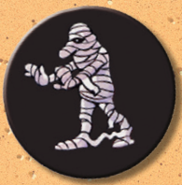
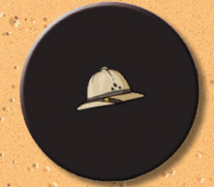
확장 1: 길 잃은 탐험가들(숙련자 게임)
토큰 설명
스카라베: 스카라베 토큰은 게임마다 추가 차례를 두 번 제공.
차례 중 잘못된 보물을 드러냈을 때, 자기 스카라베를 사용해서 즉시 추가로 차례를 받을 수 있음.
자기 스카라베 토큰을 처음으로 사용했다면, 뒤면으로 뒤집음. 두 번째로 사용했다면, 그 토큰을 게임에서 제외함
미라의 저주: 미라의 저주가 나오면, 미라 마커를 가져와 자기앞에 놓음. 공개된 미라의 저주
토큰은 그 피라미드 밑에 그대로 남겨둠.
미라 마커를 가진 사람은 다음 차례 쉼. 즉 다음 차례 때 자기 앞에 놓인 미라 마커를 원래 자리로 되돌리기만 하고 그대로 차례를 끝냄
탐험가: 탐험가가 1개 이상 표시된 토큰을 발견했다면 가져와 자기 앞에 앞면으로 놓음
게임이 끝났을 때 가장 많이 찾아낸 사람은 6점을 추가로 받음, 2등은 3점, 3등은 2점
여러 명이 같은 수만큼 찾았다면, 모두 해당 순위에 따른 점수를 온전히 받고, 그 다음 순위는 건너뜀

Slide 24
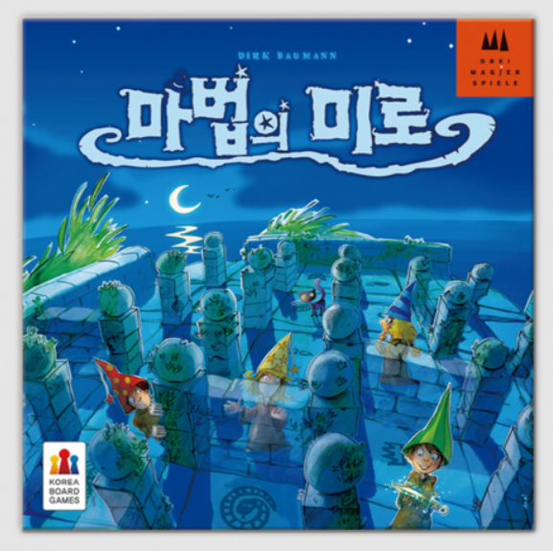
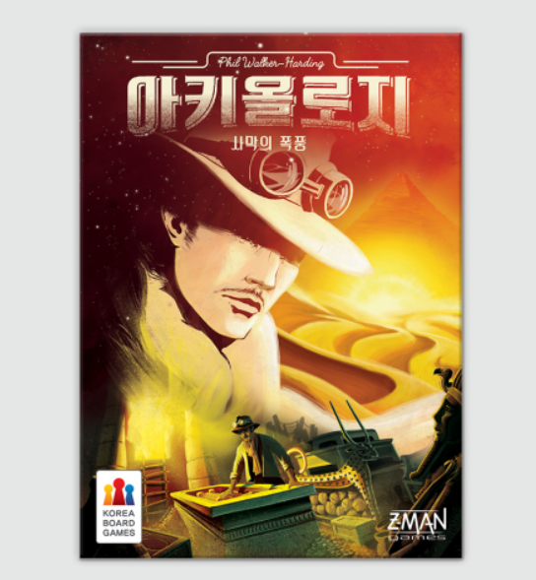
누가 최고의 마법사가 될까?
마법의 미로
#경로 기억 #미로#2009년 독일 올해의 게임상
모래 폭풍을 피해서 보물을 모으자
아키올로지
#보물 줍기#위기관리#모래 폭풍

